Slide 1
DEYİM – ATASÖZÜ VE ÖZDEYİŞLER

Slide 2
DEYİMLER

Slide 3
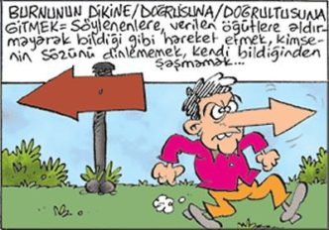
Bir olayı, bir durumu, bir kavramı daha etkileyici anlatmak için en az iki sözcüğün bir araya gelmesiyle oluşan ve çoğu zaman gerçek anlamdan uzaklaşıp kendine özgü anlam kazanan kelime gruplarına deyim denir.

Slide 4
Deyimlerin Özellikleri

Slide 5
1. Deyimler kalıplaşmış sözcüklerdir. Deyimlerde bulunan sözcüklerin yerine eş anlamlıları bile getirilemez. Sözcüklerin yerleri değiştirilemez. Bu şekilde bir kullanım anlatım bozukluğuna yol açar.
Örnek:
» Sürahiden boşalırcasına yağmak (Yanlış)
» Bardaktan boşalırcasına yağmak (Doğru)» Suratından düşen bin parça (Yanlış)
» Yüzünden düşen bin parça (Doğru)

Slide 6
2. Deyimler şahsa ve zamana göre çekimlenebilir.
Örnek:
» Ödevimi yapınca öğretmenin gözüne girdim. (Ben)
» Ödevimizi yapınca öğretmenin gözüne girdik. (Biz)
3. Deyimler genellikle mecaz anlamlıdır.
Örnek:
» “Kök söktürmek” deyimi “bir bitkinin kökünü çıkarttırmak” değil, “güçlük çıkarmak, uğraştırmak” anlamındadır.
» “Hapı yutmak” deyimi “ilaç içmek” değil, “kötü duruma düşmek” anlamındadır.

Slide 7
4. Bazı deyimlerin gerçek anlamları da vardır.
Örnek:
» Sır saklamak: Sırrı açıklamamak
» El sürmemek: Değmemek, dokunmamak
5. Deyimler bir kavramı ya da bir durumu anlatmak için kullanılır. Ders verme amacı taşımaz.
Örnek:
» “Burun kıvırmak” deyimi, beğenmeyip küçümsemek anlamını içermektedir. Herhangi bir ders verme amacı taşımamaktadır.

Slide 8
6. Deyimler sözcük grubu ya da cümle şeklinde bulunabilir.
Örnek:
» Ağzı kulaklarına varmak (sözcük grubu)
» İğne atsan yere düşmez (cümle)
» İçi içine sığmamak (sözcük grubu)
» Ne tadı var ne tuzu (cümle)

Slide 9
ATASÖZLERİ

Slide 10
Uzun gözlem ve deneyimler sonucu oluşmuş, bilgi ve öğüt veren kalıplaşmış sözlere atasözü denir.

Slide 11
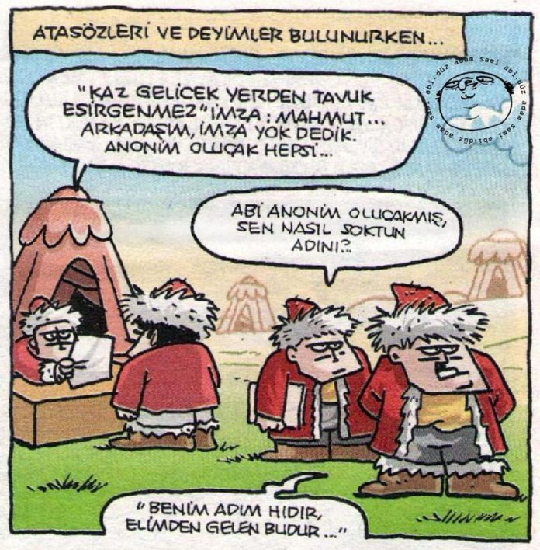
Atasözlerinin Özellikleri
1. Atasözlerinin söyleyeni belli değildir, atasözleri halkın ortak malıdır.

Slide 12
2. Atasözleri kalıplaşmış sözlerdir. Bu yüzden atasözünü oluşturan sözcükler yerine başka sözcükler getirilemez, sözcüklerin sıralanışında da değişiklik yapılamaz.
Örnek:
» “Damlaya damlaya göl olur. ” atasözünde bulunan “göl” sözcüğünün yerine “havuz” sözcüğünü getiremeyiz. Sözcüklerin yerlerini değiştirip “Göl damlaya damlaya olur.” da diyemeyiz. Atasözlerinin hepsi tamamlanmış bir yargı bildirir. Bu nedenle atasözleri cümle değeri taşır.

Slide 13
3. Atasözlerinin birçoğunda mecazlı bir söyleyiş vardır.
Örnek:
» “Terzi kendi söküğünü dikemez ” atasözü, “İnsanlar başkalarına yaptıkları hizmetleri kendilerine yapamazlar.” anlamını taşır. Bu atasözünün terziyle, sökükle bir ilgisi yoktur.
4. Çok az da olsa gerçek anlam taşıyan atasözleri de vardır.
Örnek
» Dost ile ye, iç; alışveriş etme.
» Bugünün işini yarına bırakma.

Slide 14
5. Atasözlerinin bazıları aynı veya yakın anlamlıdır.
Örnek:
» Mum dibine ışık vermez. ↔ Terzi kendi söküğünü dikemez.
» Körle yatan şaşı kalkar. ↔ Üzüm üzüme baka baka kararır. ↔ İsin yanına varan is, misin yanına varan mis kokar.
6. Atasözlerinin bazıları zıt anlamlıdır.
Örnek:
» Fazla mal göz çıkarmaz. → Azıcık aşım, kaygısız başım.
» İyilik eden iyilik bulur. → İyilikten maraz doğar.

Slide 15
ATASÖZLERİ VE DEYİMLERİ ARASINDAKİ BENZERLİKLER VE FARKLILIKLAR

Slide 16
Atasözleri ve Deyimlerin Ortak Özellikleri:
1. Çok eski zamanlardan günümüze ulaştıkları için kimin tarafından söylendikleri belli değildir.
2. Kısa ve özlü sözlerdir. Yani az sözcükle çok şey anlatırlar.
3. Kalıplaşmış sözlerdir. Herhangi bir değişikliğe uğramazlar.
4. Genellikle mecaz anlam taşırlar.

Slide 17
Atasözleri ile Deyimler Arasındaki Farklar:
1. Atasözleri cümle şeklindeyken, deyimler çoğunlukla söz grubu şeklindedir.
Örnek:
» İşleyen demir ışıldar. (atasözü)
» İki yakası bir araya gelmemek (deyim)
2. Atasözleri tüm zamanlar için ve herkes için geçerlidir. Deyimler ise anlık durumlar için ve sözü söyleyen kişi ya da kişiler için geçerlidir.
Örnek:
» “Öfkeyle kalkan zararla oturur” sözü her zaman ve herkes için geçerli olduğu için atasözüdür
“kulak kabartmak” sözü ise anlık bir durumu bildirdiği için deyimdir.

Slide 18
3. Atasözleri topluma öğüt verirken, deyimler sadece içinde bulunulan durumları bildirir. Yani deyimlerin ders verme özelliği yoktur.
Örnek:
» “Çobansız koyunu kurt kapar.” sözü ders verdiği için atasözüdür.
“Burnu havada olmak” sözü ise öğüt verme amacı taşımadığı için deyimdir.

Slide 19
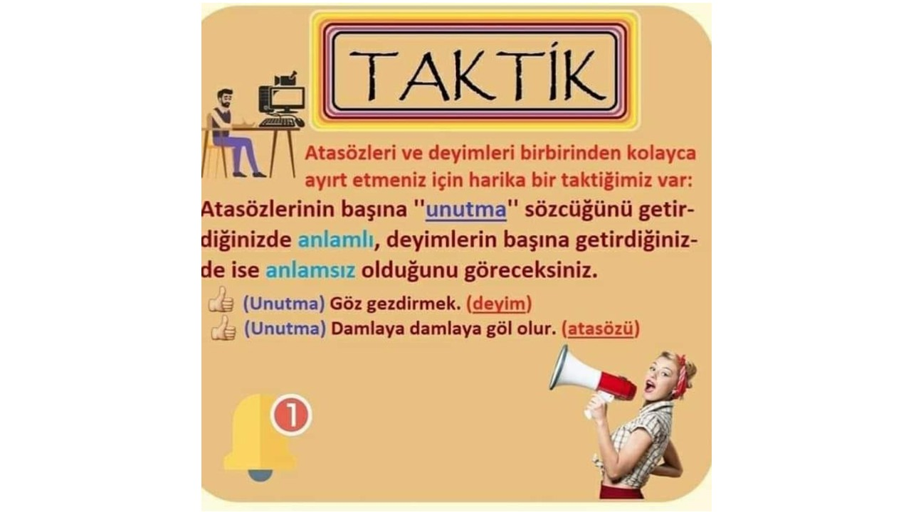

Slide 20
ÖZDEYİŞLER (VECİZELER)

Slide 21
Bir düşünceyi kısa ve özlü bir şekilde anlatan, bir veya birkaç cümleden oluşan
sözlere özdeyiş (vecize) denir.
Örnek:
» Ne kadar bilirsen bil, söylediklerin karşındakinin anlayabileceği kadardır. (Mevlâna)
» Boş bir çuvalın ayakta durması zordur. (B. Franklin)
»
İnsan bağırırken düşünemez. Düşünemeyenler ise hep kavga içindedir. (Necip Fazıl Kısakürek)
» Yaşlanmak bir dağa tırmanmak gibidir. Çıktıkça yorgunluğunuz artar, nefesiniz daralır
ama görüş açınız genişler. (I. Bergman)

Slide 22
Özdeyişler ile Atasözleri Arasındaki Farklar:
Özdeyişlerin atasözlerinden farkı söyleyeninin ya da yazanının belli olmasıdır. Özdeyişlerin söyleyeni / yazanı bellidir; atasözleri ise anonimdir, söyleyeni belli değildir.
Özdeyişler de tıpkı atasözleri gibi yaşanan olaylardan, gözlemlerden ve deneyimlerden çıkarılan sonuçlara, derslere dayanır.

Slide 23
Armut ……………… ağzıma …………………
Bir koltuğa iki …………………… sığmaz.
Gülme …………………… gelir başına.
Sağlam ………………… sağlam …………… bulunur.
Yalancının ……………… yatsıya kadar yanar.
Ayağını ………………………… göre uzat.
Tatlı dil …………………… deliğinden çıkarır. Evdeki hesap …………………. uymaz.
Erken öten horozun ……………… kesilir.
Laf ile …………….. gemisi yürümez.
Ne ……………… onu biçersin.
Su içene ………………… bile dokunmaz.
Doğru söyleyeni …………… köyden kovarlar.
Soğuğa ………………………… olmaz
Beş parmağın…………….bir olmaz.
Bakarsan……………olur, bakmazsan ……… olur.
Sakla ………………… gelir …………………… .
Damlaya ………………… göl olur.
Ağaç ………………… iken eğilir.
Ne ………………… onu biçersin.
El ………………… üstündür.

Slide 24
Ağaç ……………..eğilir.
Sakla samanı ……………… zamanı.
Bir kahvenin………… yıl hatırası vardır.
Besle kargayı………………..gözünü.
Üzüm üzüme baka………..kararır.
Yaş kesen…………kesen.
Kalem kılıçtan …………………..
Damlaya damlaya ……….olur.
Gülü seven …………….katlanır.
Gülme ………………gelir başına.
Ne ekersen onu…………………..
Keskin …………………küpüne zarar.
Öfkeyle kalkan……………………oturur.
Bir elin ………var iki elin …………… var.
Kedi uzanamadığı ciğere …………dermiş.
……………yattığı yerden belli olur.
Bal tutan parmağını …………………….
Su testisi su…………………kırılır.
Yiğit ölür……kalır, at ölür ………… kalır
Davulun sesi uzaktan ……………gelir.
Görünen köy…………………istemez.

Slide 25
Kalıplaşmış İfadeler
Yazılı veya sözlü iletişimimizde karşımızdakine bir şeyler anlatmak için kelime dağarcığımızdan seçtiğimiz kelimeleri kullanarak cümleler kurarız. Bunun dışında; kelimeleri önceden bir araya getirilmiş, hangi amaçla ve hangi durumlarda kullanılacağı belli olan cümleler de kullanırız. İşte bu cümlelere kalıplaşmış ifadeler denir.
> Kalıp cümlelerin söz dizimi tıpkı deyimler ve atasözleri gibi zaman içerisinde belli bir biçime girmiştir. Ancak kalıplaşmış cümleler deyim ve atasözü özelliği taşımazlar.
Örneğin; “Ne günlere kaldık!” cümlesi bir atasözü veya deyim değildir, ancak tıpkı atasözü ve deyimler gibi kalıplaşmıştır.

Slide 26
Günlük hayatta sıklıkla kullanırız.
Kalıp cümleler bir milletin ortak geçmişinden, geleneklerinden, inanışlarından doğar. Ölüm, doğum, düğün, bayramlaşma, selamlaşma gibi durumlarda kullanılan sayısız kalıp cümle vardır. Bu cümleler o toplumdaki herkes tarafından aynı şekilde kullanıldığı ve algılandığı için kalıplaşmış kabul edilir.

Slide 27
Örnek(ler)
» – Happpşuuuuu!
– Çok yaşa
– Sen de gör
» Kolay gelsin. (Çalışan birini gördüğümüzde)
» Eline sağlık. (Yediğimiz yemeği yapan kişiye)
» Sıhhatler olsun. (Tıraş olan veya banyo yapan birine)
» Başın sağ olsun. (Yakını vefat eden birine)
» Geçmiş olsun, Allah şifa versin (Hasta olan birine)
» Afiyet olsun. (Yemek yiyen birine)
» O tabak bitecek! (Yemeğini bitirmeyen çocuğa)
» Nereye bıraktıysan oradadır! (Bir eşyasını kaybeden birine)

Slide 28
Örnek Kalıplaşmış Sözler Etkinliği:
Özür dilerim: Hata yapıldığında söylenir.
Afiyet olsun: Yemek yiyen kişiye söylenir.
Sıhhatler olsun: Banyo yapan veya tıraş olan kişiye söylenir.
Nice seneler: Doğum günü veya yılbaşında söylenir.
Laf aramızda: Sır saklarken veya özel bir bilgiyi paylaşırken söylenir.
Eline sağlık: Yemek yapan veya bir işi bitirene söylenir.
Yok canım: Şaşkınlık veya inanmama durumunda söylenir. [1]
https://www.youtube.com/watch?v=SBMOfAg--aI

